Slide 1
Кафедра
дополнительного образования

Slide 2
Кафедра дополнительного образования
Бакалавриат
44.03.01 Педагогическое образование. Педагог дополнительного образования
Магистратура
44.04.01 Педагогическое образование. Педагогика дополнительного образования

Slide 3
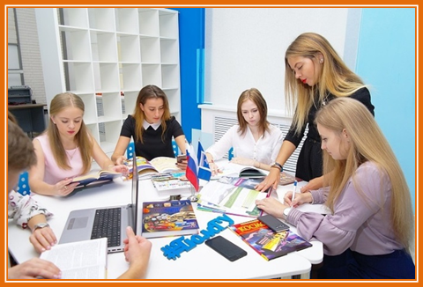
Дополнительное образование детей и взрослых направлено на:
формирование и развитие творческих способностей детей и взрослых, удовлетворение их индивидуальных потребностей в интеллектуальном, нравственном и физическом совершенствовании, профессиональную ориентацию и дальнейшую социализацию, выявление и поддержку детей, проявивших способности.

Slide 4
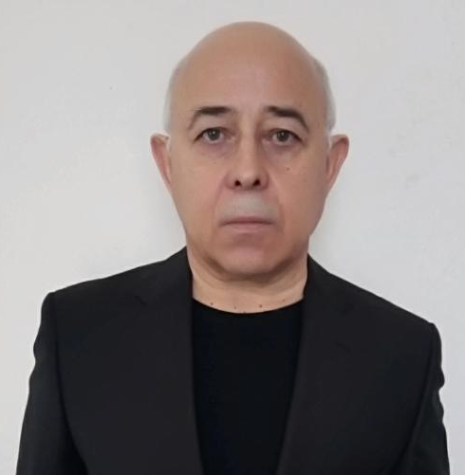
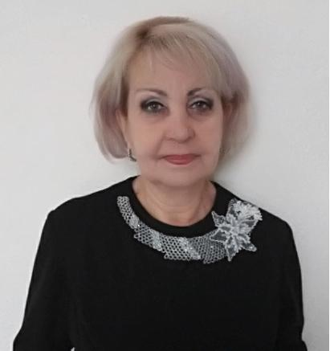
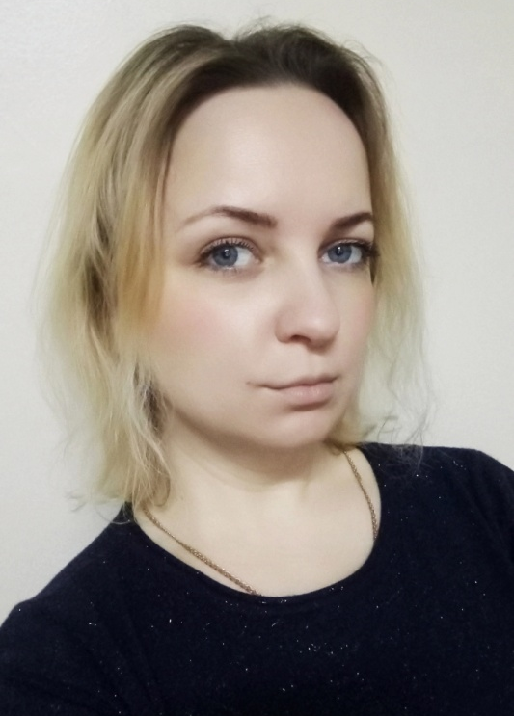
Кафедра дополнительного образования
Кириченко А.В.
и.о. заведующего кафедрой, к.пед.н.
Шелепова С.В.
ст.преподаватель
Лазурченко Е.К.
ассистент

Slide 5
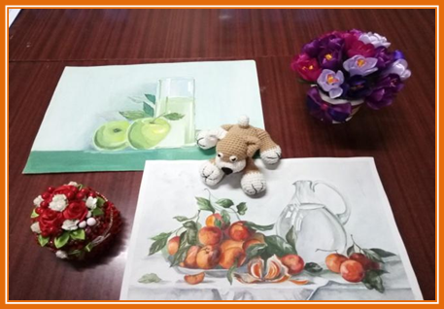
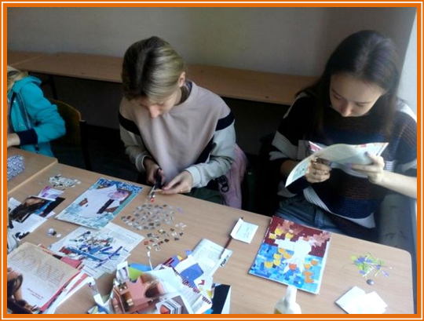
Педагог дополнительного образования – не просто должность, не просто звание.
Это сердце большое и чистое, и улыбка как солнце лучистая. Это руки тёплые, добрые, и всегда настроение бодрое. Это забота о наших детишках, чтобы жизнь изучали не только по книжкам, чтобы умели петь, танцевать, вязать и готовить, лепить, вышивать, чтобы и в технике разбирались, в спорте успехов больших добивались, чтобы с природой крепко дружили, чтоб свою Родину нежно любили!
Сил не жалея, работают с вами, чтоб стали со временем вы мастерами, чтоб ваши таланты раскрыться могли, чтоб вы на земле своё счастье нашли!

Slide 6
Дополнительное образование детей и взрослых направлено на:
формирование и развитие творческих способностей детей и взрослых
удовлетворение их индивидуальных потребностей в интеллектуальном, нравственном и физическом совершенствовании;
формирование культуры здорового и безопасного образа жизни
укрепление здоровья
организацию свободного времени
обеспечивает их адаптацию к жизни в обществе
профессиональную ориентацию и дальнейшую социализацию
выявление и поддержку детей, проявивших способности.

Slide 7
Кафедра дополнительного образования
Система профессионального образования обучающихся кафедры дополнительного образования университета предоставляет возможность выпускникам заниматься :
художественным и техническим творчеством,
туристско-краеведческой и эколого-биологической работой,
спортом и исследовательской деятельностью – в соответствии со своими желаниями, интересами и способностями
Обучение осуществляется на лучших педагогических площадках с учетом современных достижений и возможностей центров дополнительного образования Донецкой Народной Республики

Slide 8
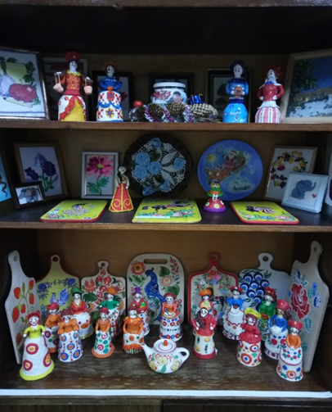
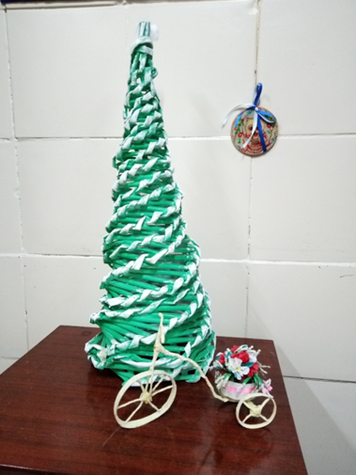
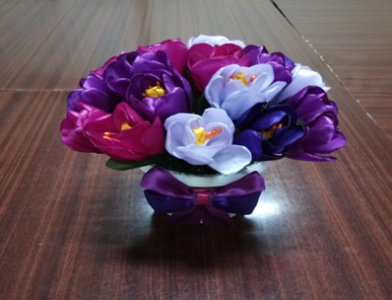
СТРУКТУРНЫЕ ПОДРАЗДЕЛЕНИЯ КАФЕДРЫ ДОПОЛНИТЕЛЬНОГО ОБРАЗОВАНИЯ
Учебно-методический центр
создан для :
1.обеспечения учебного процесса студентов специальности
44.03.01 Педагогическое образование (профиль: Педагог дополнительного образования)
с целью повышения качества обучения и ориентированности студентов на практическую деятельность в сфере дополнительного образования
3. сотворчества педагогов и обучающихся в поиске инноваций
4. формирования у студентов творческо-трудовых профессиональных знаний, умений и навыков, и объединения преподавателей и обучающихся
2. организации творческих выставок, конференций, круглых столов с членами творческих клубов и выпускниками школ с целью профориентационной работы

Slide 9
КОНТАКТНАЯ ИНФОРМАЦИЯ
Электронная почта: kf.do@donnu.ru
Адрес: г. Донецк, улица Щорса, 17

